Slide 1
Team B
도서관리시스템
[디지털 컨버전스]자바 안드로이드 웹 & 앱 개발자 A 과정

Slide 2
목차
Enjoy your stylish business and campus life with BIZCAM
PPTBIZCAM
B
1
팀 소개
6
협업
2
개발환경
7
시연
3
분석 내역
4
프로젝트 개요
8
Q&A
5
변경내역

Slide 3
Team B
팀원 소개
[디지털 컨버전스]자바 안드로이드 웹 & 앱 개발자 A 과정

Slide 4
팀원 소개
Enjoy your stylish business and campus life with BIZCAM
PPTBIZCAM
B
개발자 강고은
요구분석, 화면 설계 및 편집,
구현 및 개인 과제, 문서 관리 및 총괄
PM 송은혜
문서 초안, 일정 관리, DB 설계,
역할 분배, 디자인, 구현 및 개인 과제
개발자 박수진
요구분석, 화면 설계 및 편집,
기획, 구현 및 개인 과제, PPT 작성

Slide 5
Team B
개발환경
[디지털 컨버전스]자바 안드로이드 웹 & 앱 개발자 A 과정

Slide 6
개발환경
Enjoy your stylish business and campus life with BIZCAM
하늘도서관
B
개발환경
사용 언어 및 기술
개발 도구
Spring Framework
JAVA, Bean, Servlet
이클립스 IDE
Tomcat 8.5
JS, jQuery, Ajax, API
GitHub
MySQL 8.0.17
HTML5, CSS3
Photoshop
JDK 1.8
PicPick
JSP
Junit
MySQL V8.0
한글
exERD
JSTL
PowerPoint
StarUML

Slide 7
Team B
분석내역
[디지털 컨버전스]자바 안드로이드 웹 & 앱 개발자 A 과정

Slide 8
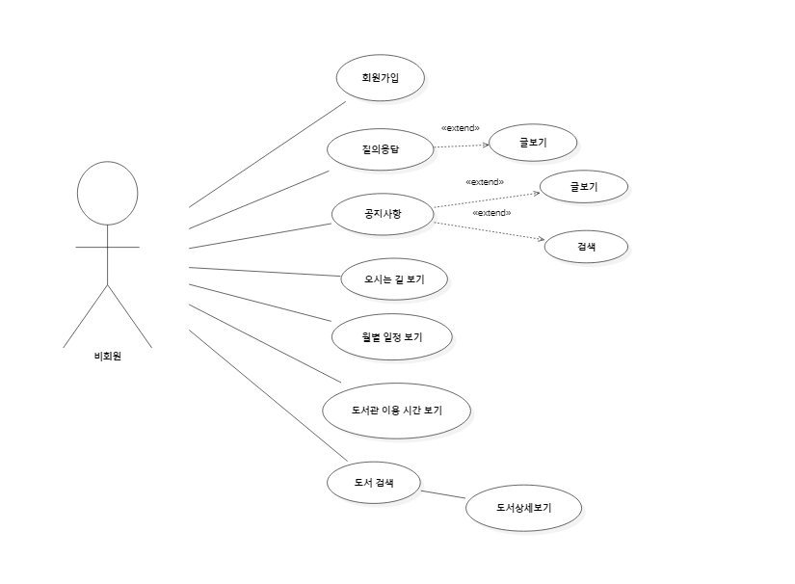
유스케이스 – 비회원
Enjoy your stylish business and campus life with BIZCAM
하늘도서관
B

Slide 9
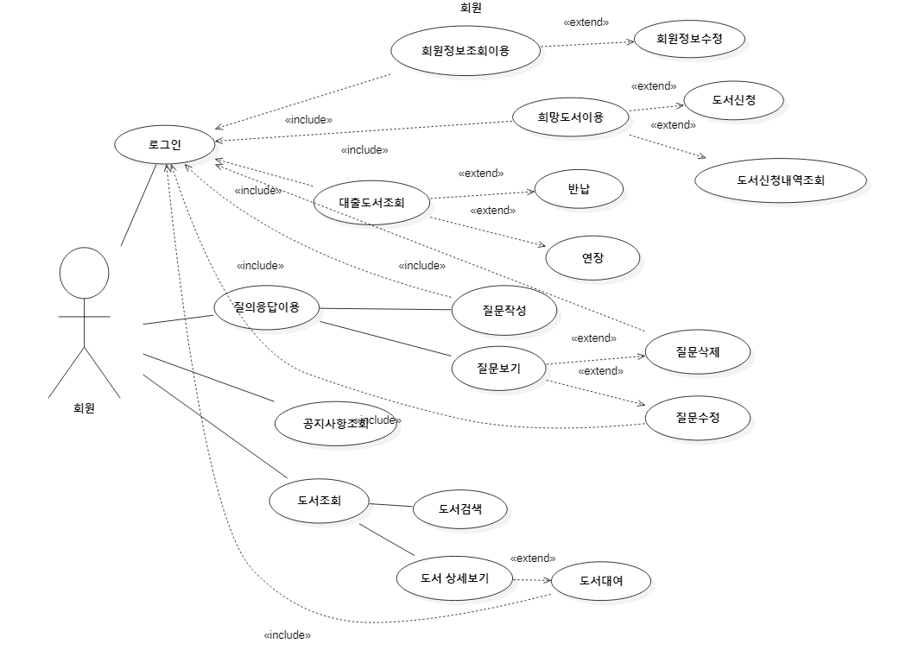
유스케이스 – 회원
Enjoy your stylish business and campus life with BIZCAM
하늘도서관
B

Slide 10
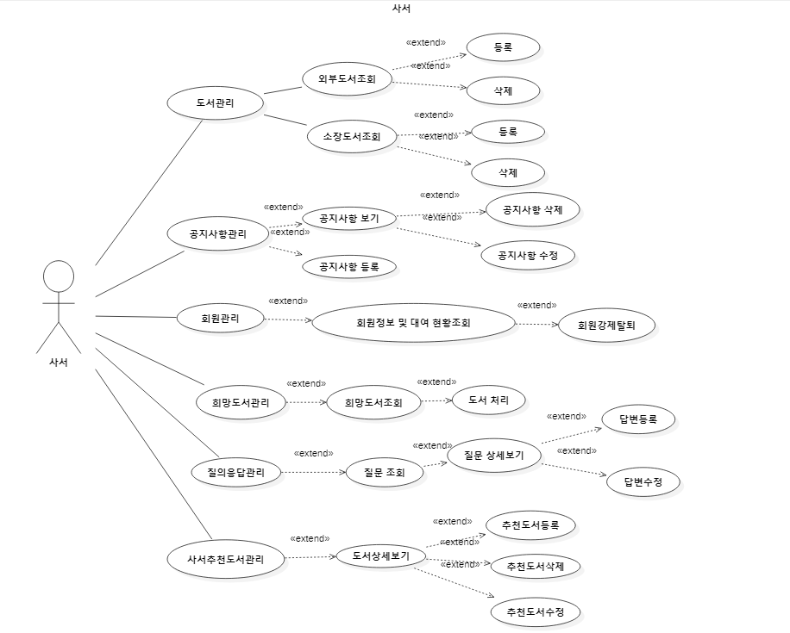
유스케이스 – 사서
Enjoy your stylish business and campus life with BIZCAM
하늘도서관
B

Slide 11
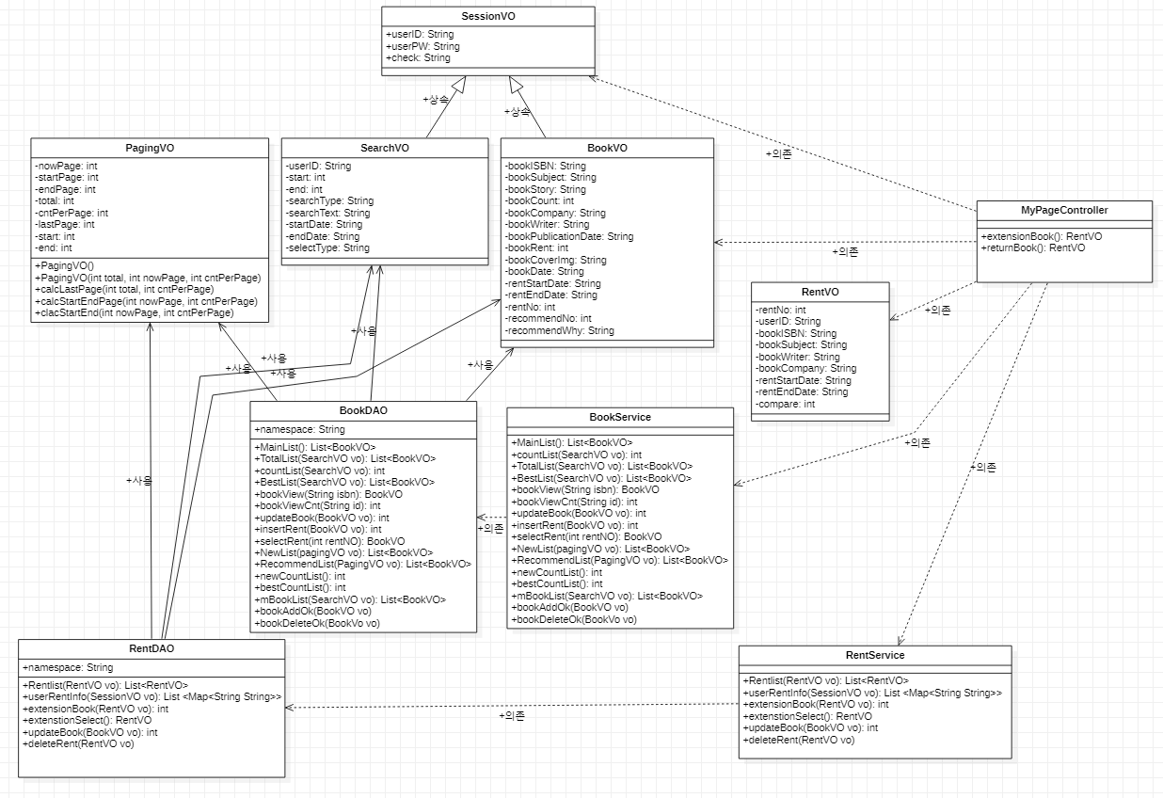
클래스 다이어그램(1/3) - 대출
Enjoy your stylish business and campus life with BIZCAM
하늘도서관
B

Slide 12
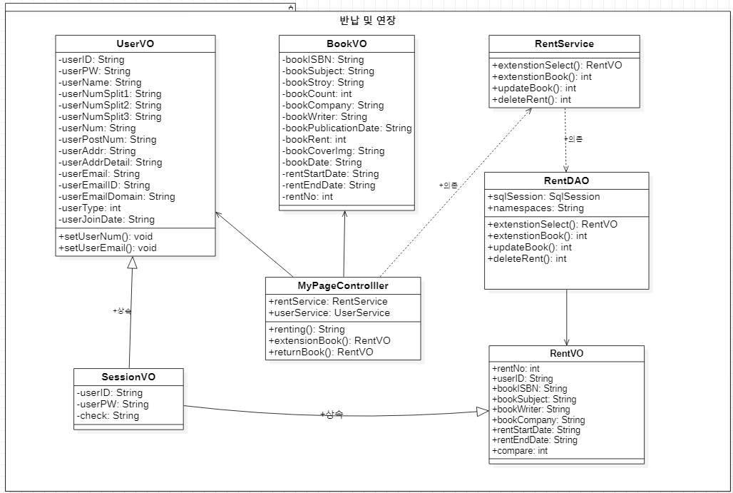
클래스 다이어그램(2/3) – 반납
Enjoy your stylish business and campus life with BIZCAM
하늘도서관
B

Slide 13
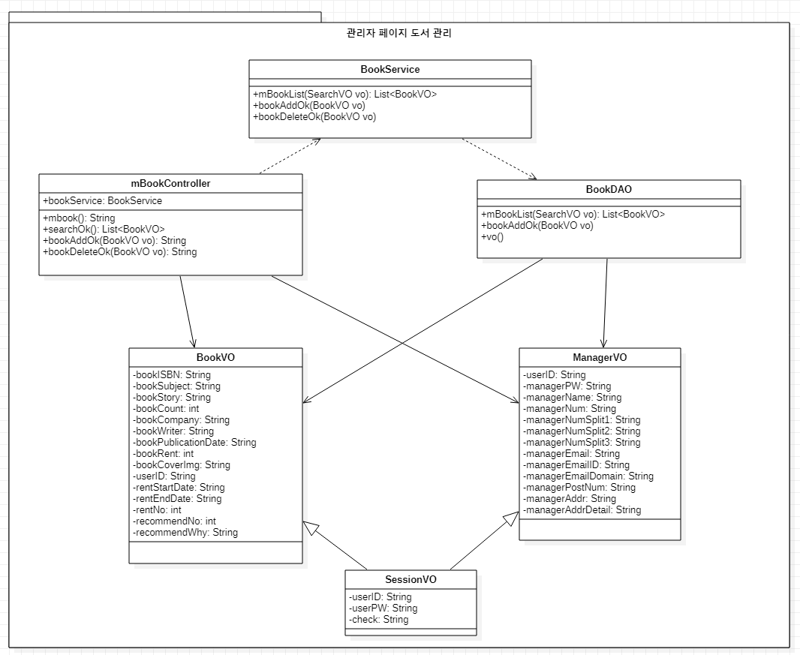
클래스 다이어그램(3/3) – 도서관리
Enjoy your stylish business and campus life with BIZCAM
하늘도서관
B

Slide 14
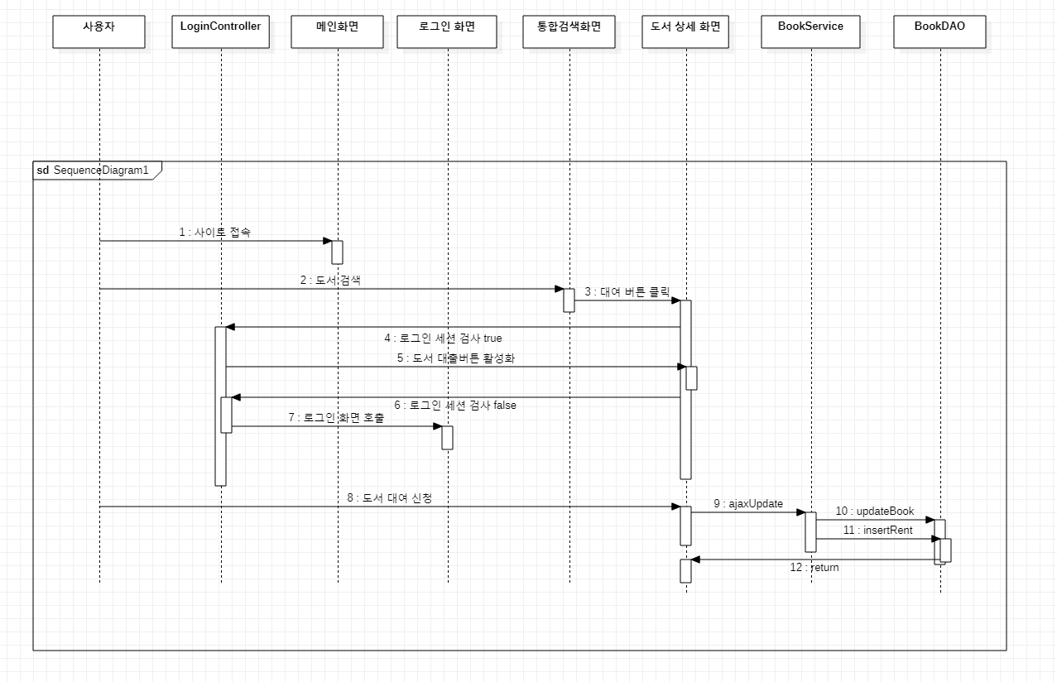
시퀀스 다이어그램(1/3) – 대출
Enjoy your stylish business and campus life with BIZCAM
하늘도서관
B

Slide 15
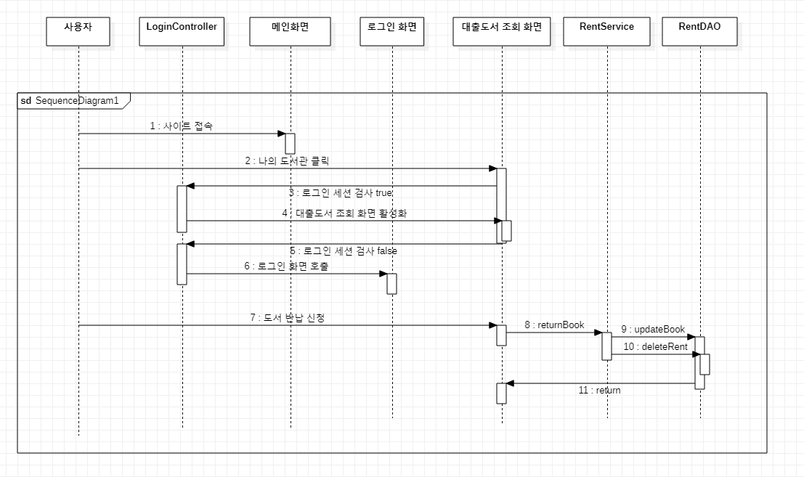
시퀀스 다이어그램(2/3) – 반납
Enjoy your stylish business and campus life with BIZCAM
하늘도서관
B

Slide 16
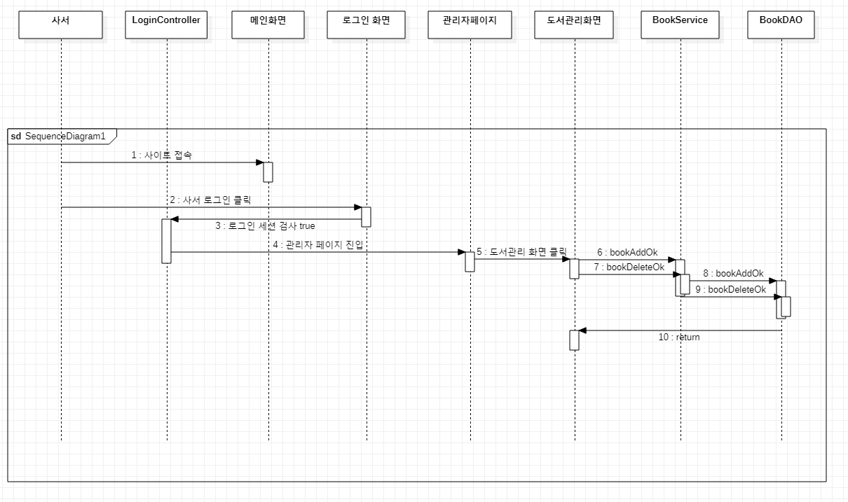
시퀀스 다이어그램(3/3) – 도서관리
Enjoy your stylish business and campus life with BIZCAM
하늘도서관
B

Slide 17
Team B
프로젝트 개요
[디지털 컨버전스]자바 안드로이드 웹 & 앱 개발자 A 과정

Slide 18
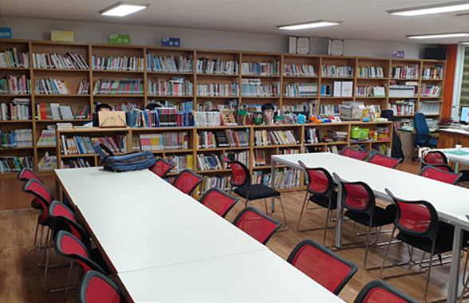
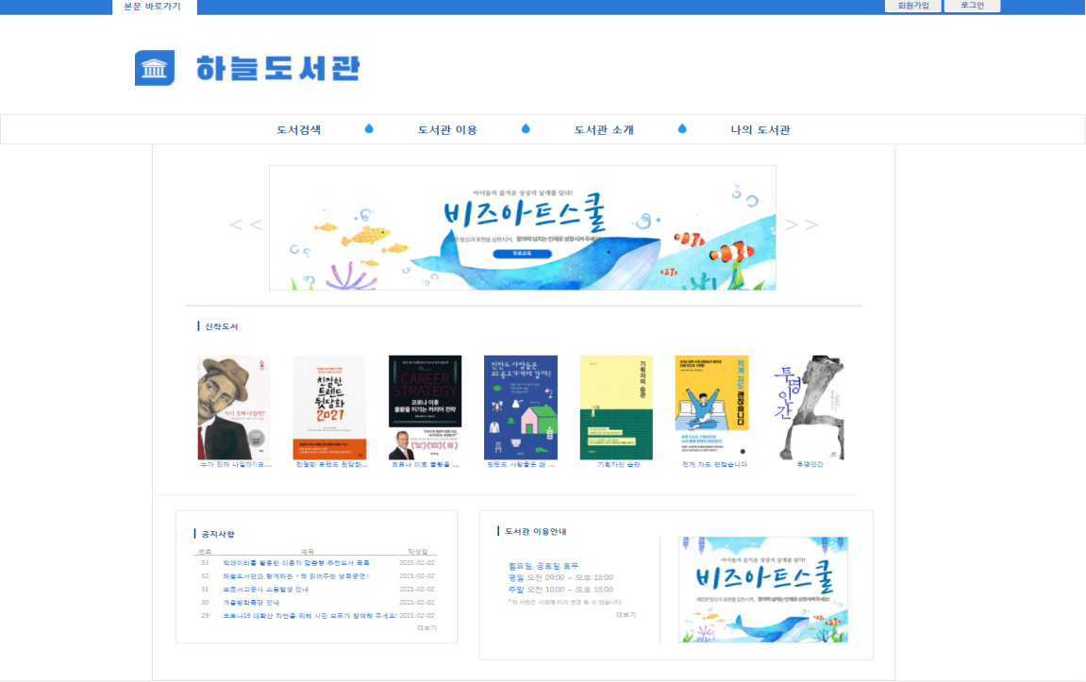

시스템 개요
Enjoy your stylish business and campus life with BIZCAM
하늘도서관
B
인력이 부족한 작은 도서관에서 상시 출근하는 사서 없이도
주민들이 책을 대출하고 반납할 수 있는 도서대여관리 시스템
사진출처: https://blog.naver.com/munhakcurator/222146603784

Slide 19
시스템 개발 범위
Enjoy your stylish business and campus life with BIZCAM
하늘도서관
B
Spring Framework를 사용한 MVC2 패턴화
도서 API 활용한 도서 등록 기능 추가
JAVA Mail : E-mail 인증 추가
불량 회원 차단 기능 추가
조회수 쿠키 사용

Slide 20
프로젝트 목표와 기대효과
Enjoy your stylish business and campus life with BIZCAM
하늘도서관
B
기존의 프로젝트를 Spring Framework로 재구성 함으로써
MVC2 모델에 대한 이해를 높이고 Framework의 사용법을 익힌다.
효율적으로 관리할 수 있도록 모듈화 프로그래밍
프로젝트 완수 능력 향상
실무 경험
자원 공유에 대한 진입 장벽을 낮추고 자원의 활용도를 향상

Slide 21



프로젝트 기간
Enjoy your stylish business and campus life with BIZCAM
하늘도서관
B
02.02
01.28~02.01
최종 발표
01.18~01.28
통합 테스트 및 마무리
01.18
2차 단위 개발
01.04 ~ 01.18
중간발표
12.01~12.30
3차 프로젝트
1차 단위 개발
2차 프로젝트

Slide 22
프로젝트 일정 및 흐름도
Enjoy your stylish business and campus life with BIZCAM
PPTBIZCAM
1/2
4 | 5 | 6 | 7 | 8 | 9 | 10 | 11 | 12 | 15 | 16 | 17
요구분석
유스케이스, 시퀀스 다이어그램, 클래스 다이어그램
DB 설계
테이블 변경, 추가, 삭제
역할 분담
개발
맡은 기능 구현

Slide 23
프로젝트 일정 및 흐름도
Enjoy your stylish business and campus life with BIZCAM
PPTBIZCAM
2/2
18 | 19 | 22 | 23 | 24 | 25 | 26 | 1 | 2
DB 설계
개발
오류 테스트
발표 준비

Slide 24
2차 개발 작업 단위(MVC1)
Enjoy your stylish business and campus life with BIZCAM
하늘도서관
B
2차 프로젝트 | 순위 | 완료 여부 | 날짜 | 담당자/공동
도서대여(ajax), 도서반납(ajax), 도서연장(ajax) | 1 | o | 12/07~12/12 | 강고은
도서조회(검색, 페이징) | 1 | o | 12/08~12/09 | 강고은
홈화면(공지사항,신착도서 조회 ajax) | 1 | o | 12/09~12/10 | 강고은
API XML 사용해 데이터 저장 | 1 | o | 12/10~12/11 | 강고은
회원가입 | 1 | o | 12/07~12/10 | 박수진
로그인/로그아웃 | 1 | o | 12/08~12/10 | 박수진
회원관리(수정, 삭제, ajax, 검색) | 1 | o | 12/10~12/13 | 박수진
질의응답(쓰기, 삭제, 수정) | 1 | o | 12/07~12/08 | 송은혜
질의응답 관리(답변쓰기, 수정, ajax) | 1 | o | 12/08~12/10 | 송은혜
공지사항(검색) | 1 | o | 12/12~12/14 | 강고은
공지사항관리(쓰기, 수정, 삭제) | 1 | o | 12/14~12/16 | 강고은
사서추천도서 관리(검색, 페이징, 쓰기, 수정, 삭제,ajax) | 1 | o | 12/17~12/22 | 강고은
회원정보조회(수정, 검색) | 1 | o | 12/14~12/15 | 박수진
회원탈퇴 | 1 | o | 12/15~12/17 | 박수진
도서이용시간, 오시는길, 월별일정(보기) | 1 | o | 12/10~12/11 | 송은혜
전체테마 | 1 | o | 12/01~12/05 | 송은혜/공동
사서관리(등록, 수정, 삭제) | 1 | o | 12/23~12/25 | 강고은
희망도서관리(조회,ajax) | 1 | o | 12/12~12/15 | 송은혜
희망도서신청목록(검색), 희망도서신청(등록) | 1 | o | 12/15~12/17 | 송은혜

Slide 25
3차 개발 작업 단위(MVC2)
Enjoy your stylish business and campus life with BIZCAM
하늘도서관
B
3차 프로젝트 | 순위 | 완료 여부 | 날짜 | 담당자/공동
MVC1 -> MVC2 패턴화 | 1 | o | 01/05~01/27 | 공동
조회수 쿠키사용 | 1 | o | 01/25~01/26 | 강고은
이메일 인증 java mail | 1 | o | 01/25~01/26 | 송은혜
도서 API 사용 | 1 | o | 01/26~01/27 | 송은혜
에러페이지 | 1 | o | 01/27~01/28 | 송은혜/공동
부분 테마 수정 | 1 | o | 01/05~01/25 | 송은혜/공동
데이터베이스 수정 | 1 | o | 01/05~01/27 | 공동
검색 페이징 | 1 | o | 01/10~01/13 | 송은혜
ID찾기 | 1 | o | 01/27~01/29 | 강고은
사서회원가입 | 1 | o | 01/25~01/27 | 송은혜/강고은
파일 다운로드 | 1 | o | 01/15~01/16 | 강고은
관리자페이지 도서관리 추가 | 1 | o | 01/25~01/26 | 송은혜
관리자페이지 회원관리 수정 | 2 | o | 01/27~01/28 | 송은혜
사용자 편의 UX – alert 추가 | 2 | o | 01/28~01/30 | 공동
로그인 조건에 따른 페이지권한 | 2 | o | 01/27~01/28 | 송은혜

Slide 26
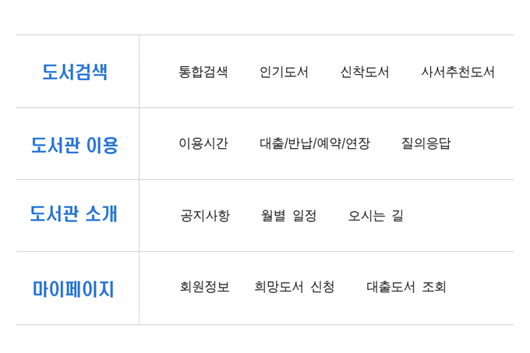
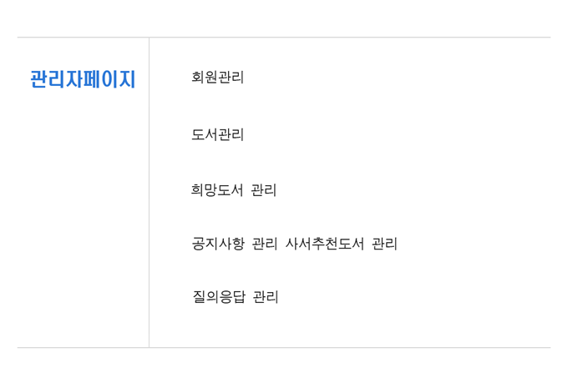
사이트맵
Enjoy your stylish business and campus life with BIZCAM
하늘도서관
B

Slide 27
Team B
변경내역 (2차→3차)
[디지털 컨버전스]자바 안드로이드 웹 & 앱 개발자 A 과정

Slide 28
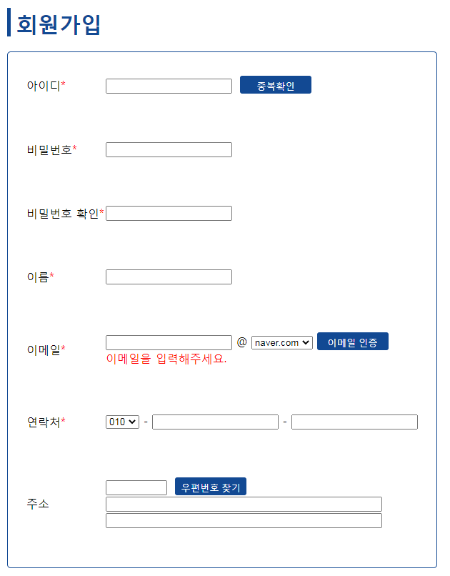
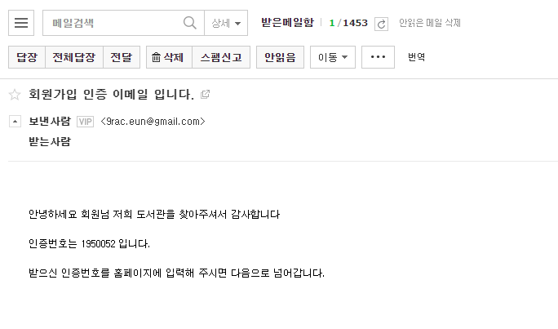
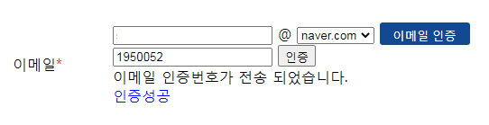
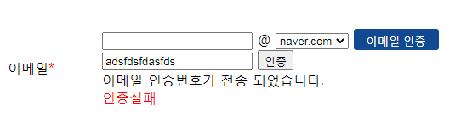
이메일 인증 흐름(Java Mail)
Enjoy your stylish business and campus life with BIZCAM
하늘도서관
B
2
1
3

Slide 29
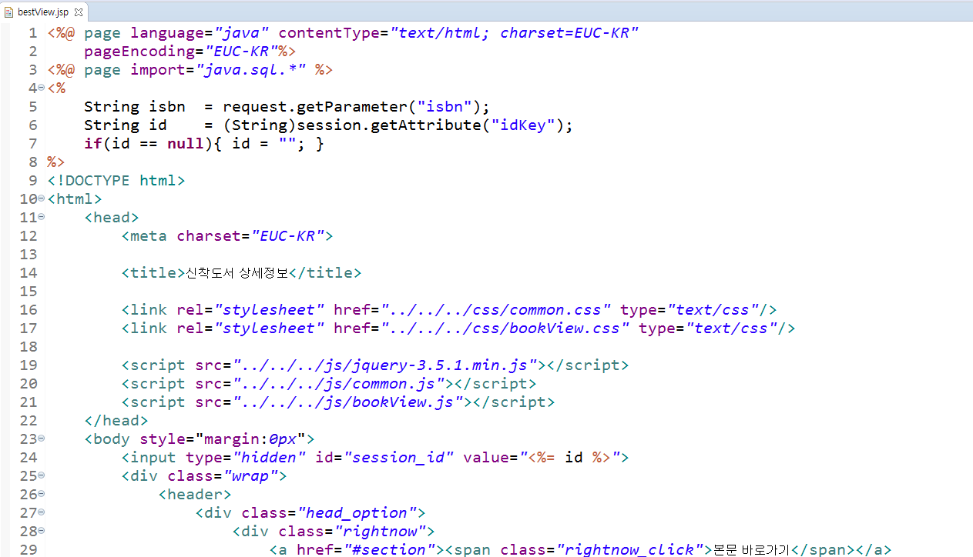
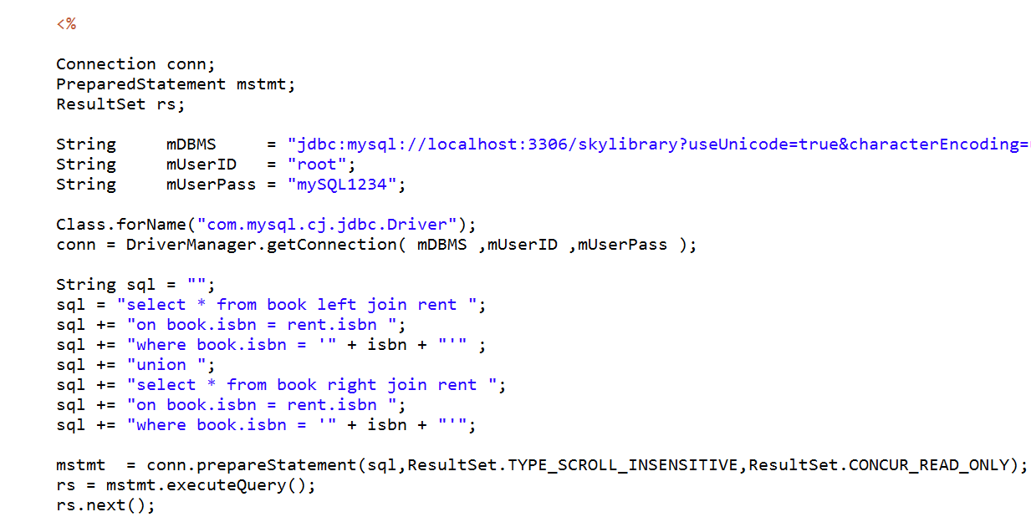
MVC2 패턴화(1/3)
Enjoy your stylish business and campus life with BIZCAM
하늘도서관
B
변경 전
JSP 파일 하나에 Model, View, Controller 모두 작성

Slide 30
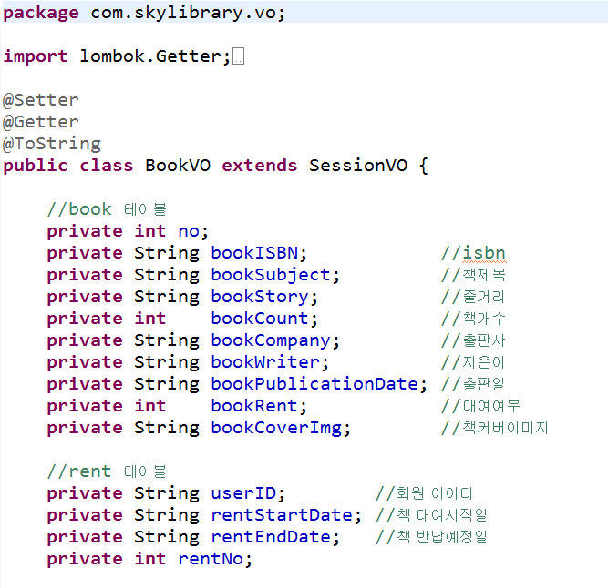
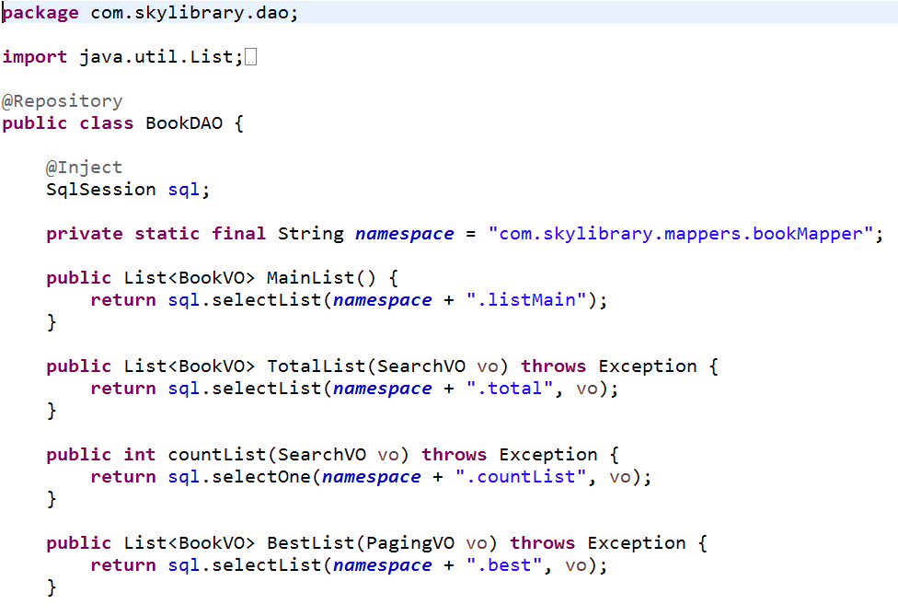
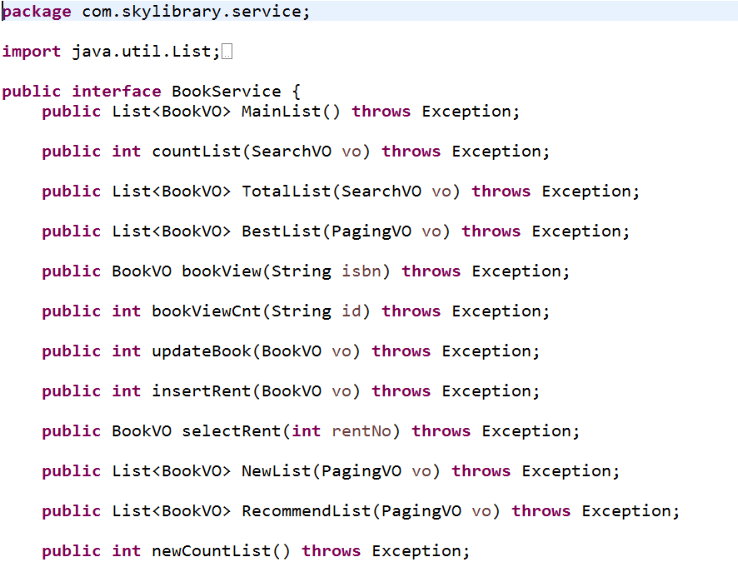
MVC2 패턴화(2/3)
Enjoy your stylish business and campus life with BIZCAM
하늘도서관
B
변경 후
Spring Framework 사용하여 Model, View, Controller 분리
VO
DAO
Service

Slide 31
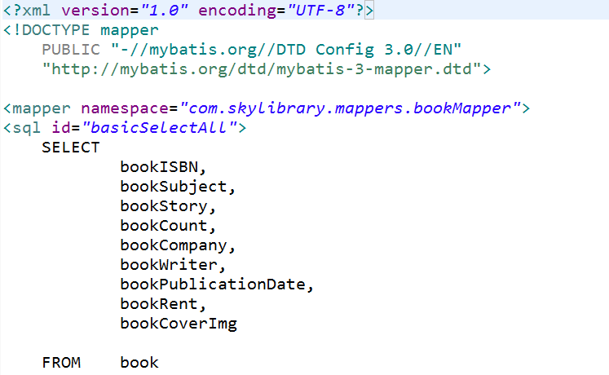
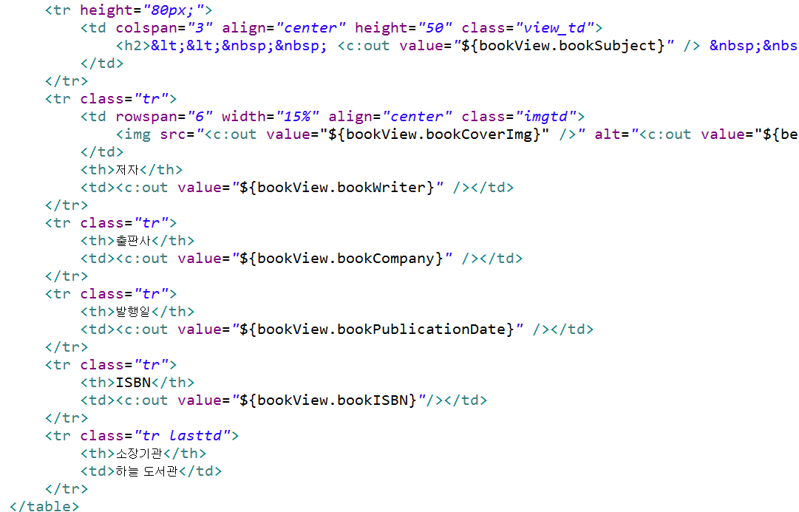
MVC2 패턴화(3/3)
Enjoy your stylish business and campus life with BIZCAM
하늘도서관
B
Mapper
JSP

Slide 32
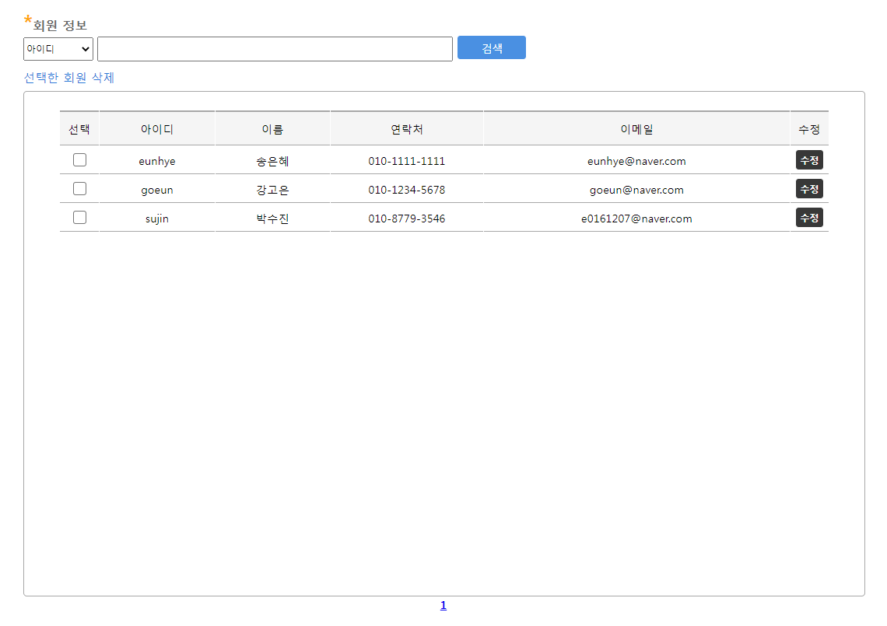
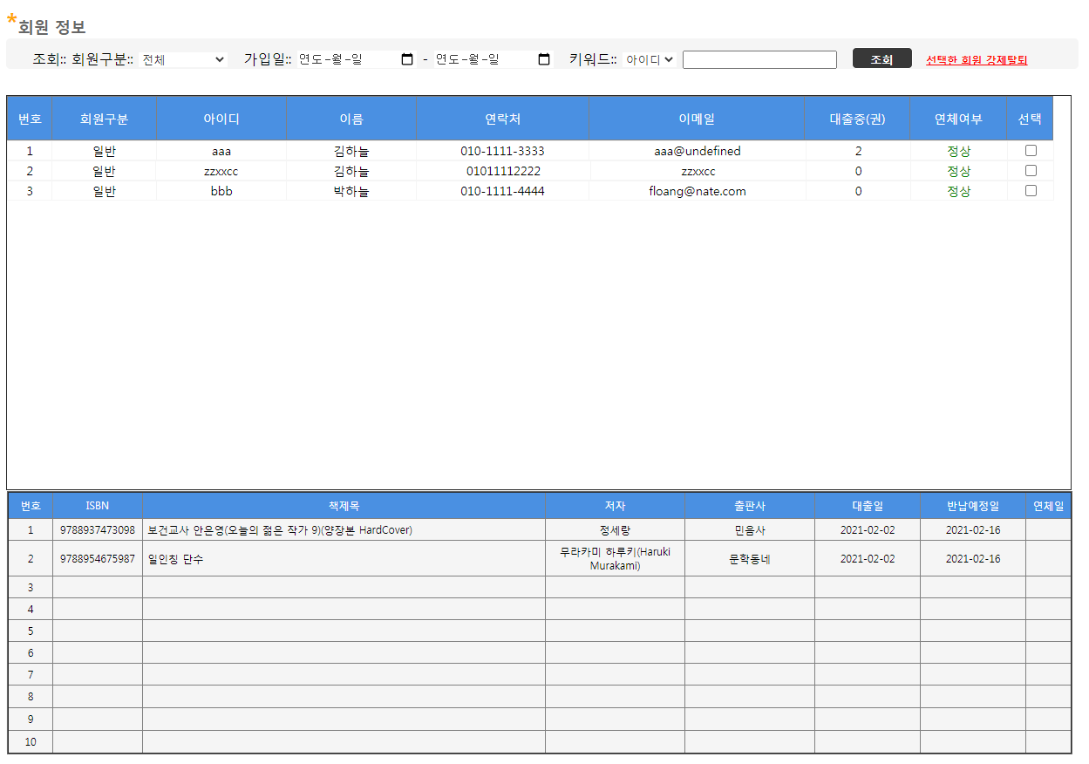
회원관리
Enjoy your stylish business and campus life with BIZCAM
하늘도서관
B
회원정보 조회/강제탈퇴
회원이 대출한 도서/
연체 중인 도서 조회 가능
변경 전
변경 후
회원정보 관리만 가능

Slide 33
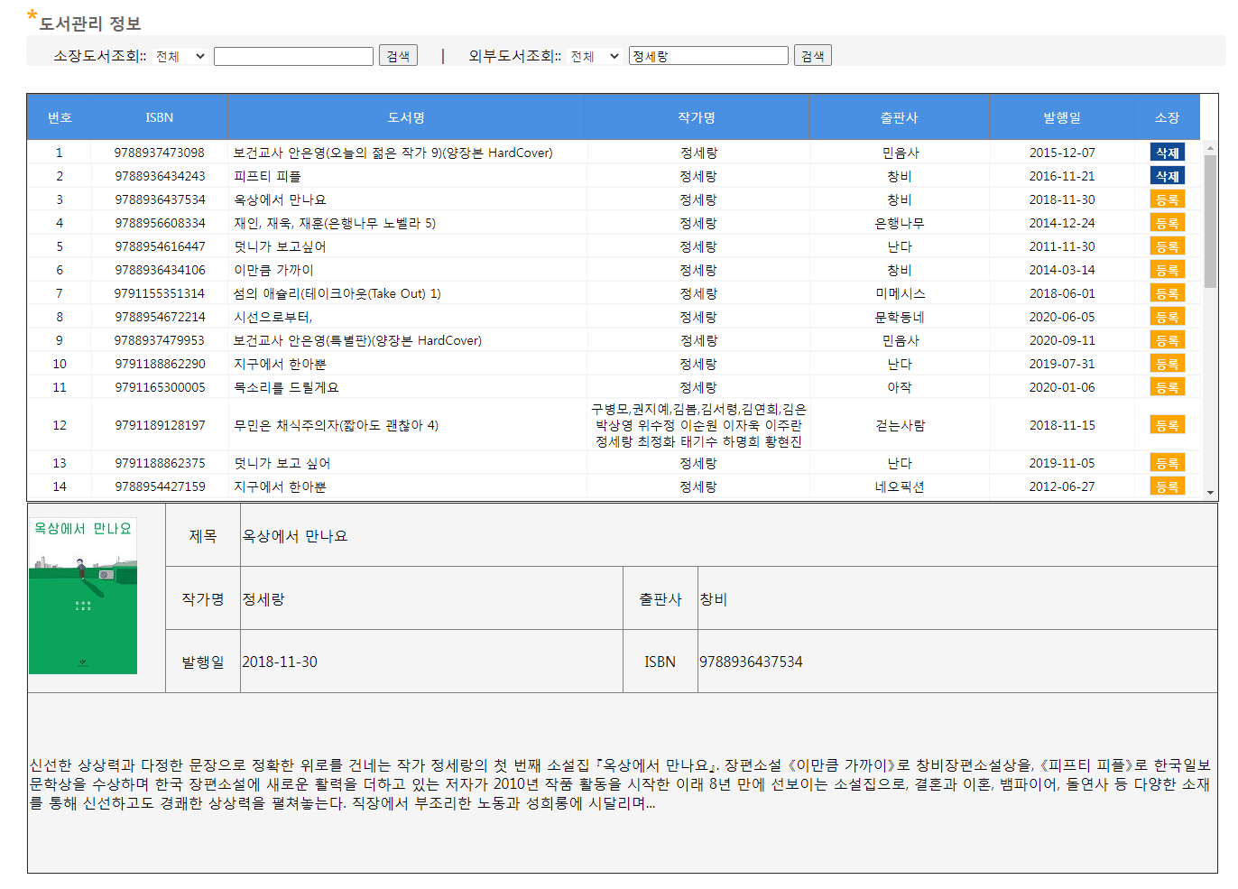
도서관리 – API 사용
Enjoy your stylish business and campus life with BIZCAM
하늘도서관
B
책을 새로 등록하거나
이미 등록된 책을 삭제 할 수 있음
도서 검색 API를 사용하여
도서 목록과 정보를 가져옴

Slide 34
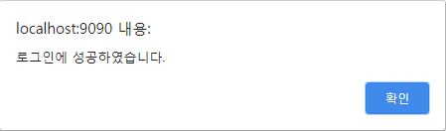
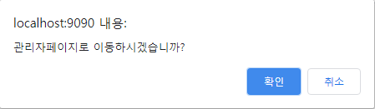
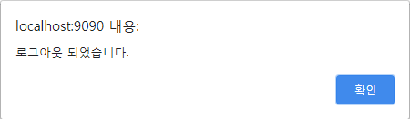
UX(사용자 유용성)
Enjoy your stylish business and campus life with BIZCAM
하늘도서관
B
변경 전
동작을 완료하고 화면을 이동할 때 알림 창 없이 이동함
변경 후
동작을 완료하고 화면을 이동 할 때 알림 창이 뜸
로그인 /로그아웃
관리자페이지 이동

Slide 35
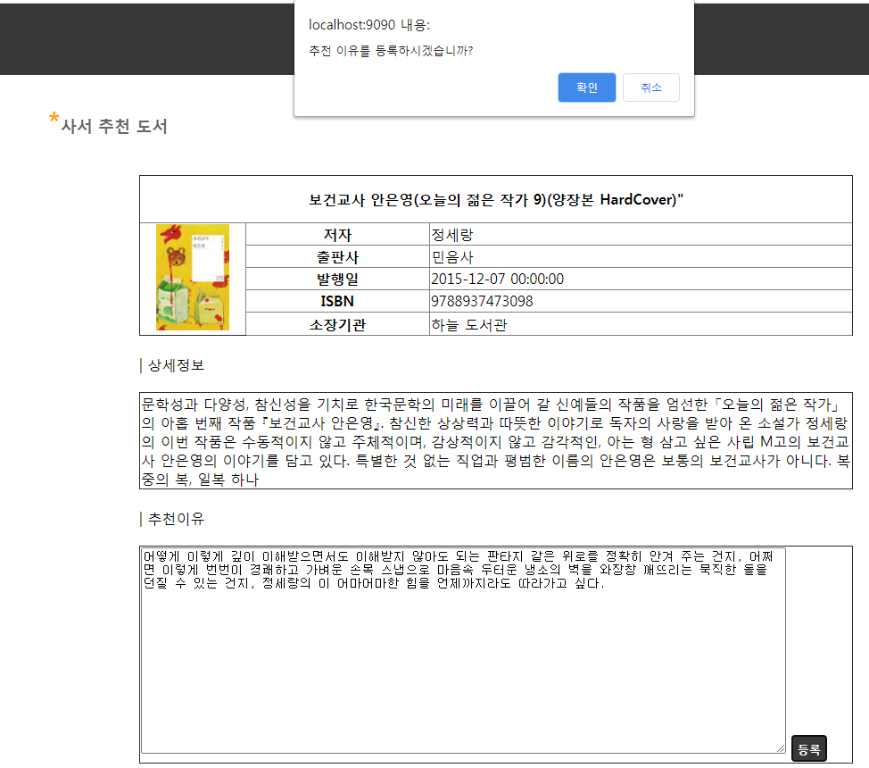
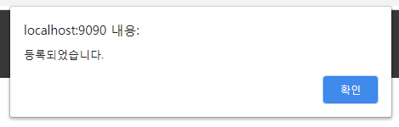
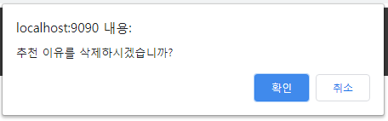
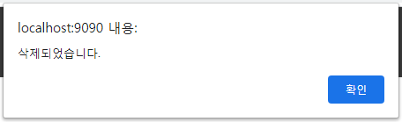
UX(사용자 유용성)
Enjoy your stylish business and campus life with BIZCAM
하늘도서관
B
글 등록 / 수정 / 삭제

Slide 36
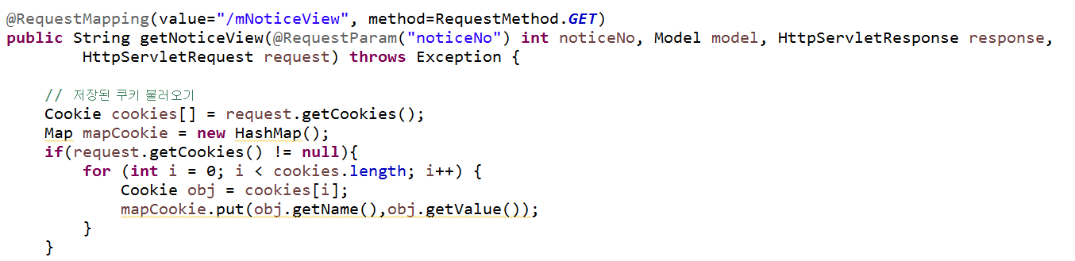
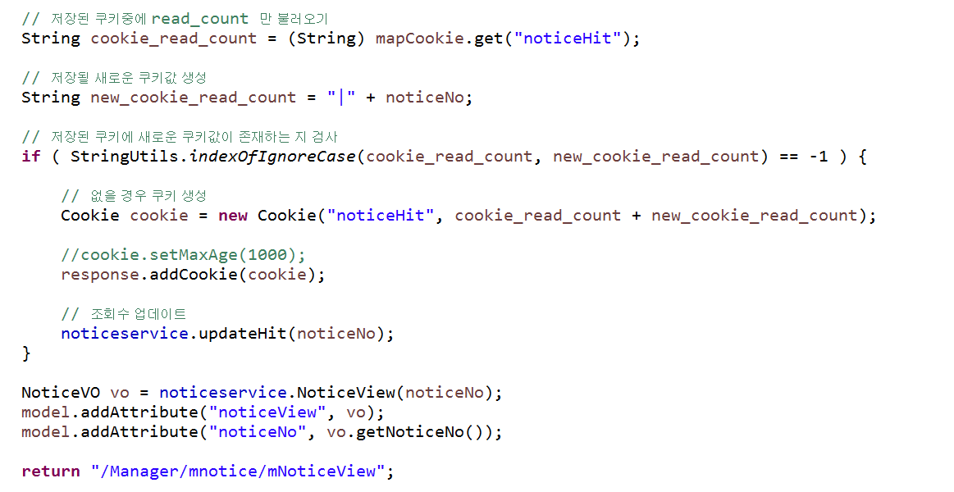
조회수 – 쿠키 사용
Enjoy your stylish business and campus life with BIZCAM
하늘도서관
B
쿠키를 사용하여 게시글 조회수가
무한대로 증가하는 것을 막음

Slide 37
Team B
협업
[디지털 컨버전스]자바 안드로이드 웹 & 앱 개발자 A 과정

Slide 38
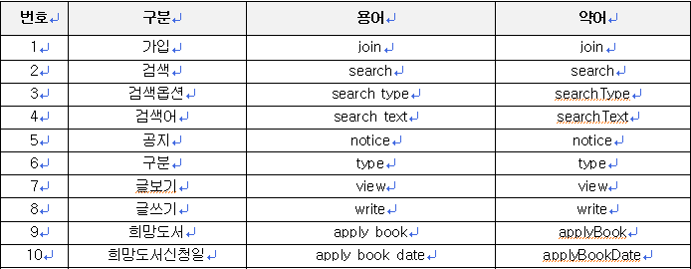
변수명 정의
Enjoy your stylish business and campus life with BIZCAM
하늘도서관
B

Slide 39
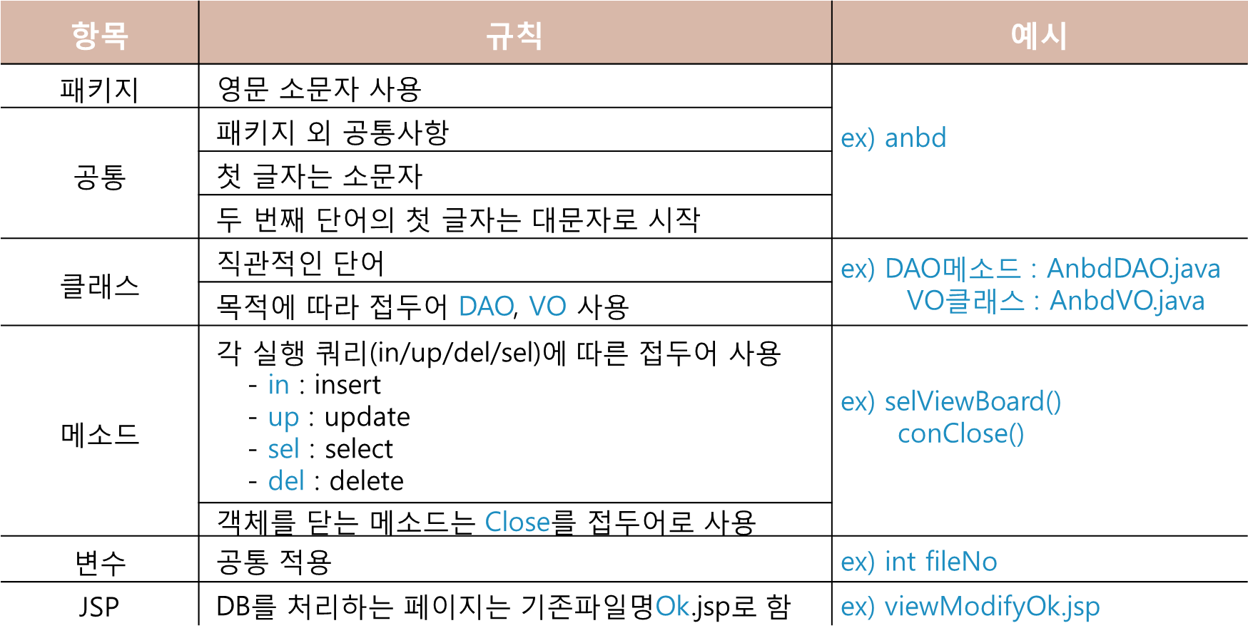
명명규칙
Enjoy your stylish business and campus life with BIZCAM
하늘도서관
B

Slide 40
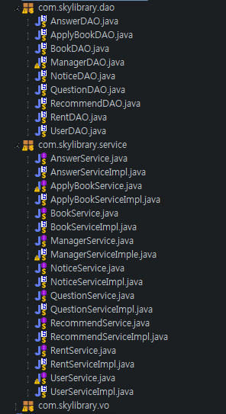
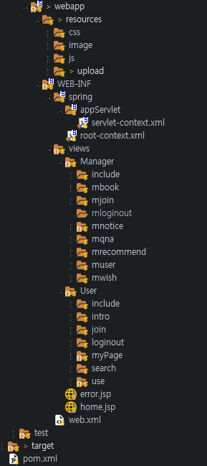
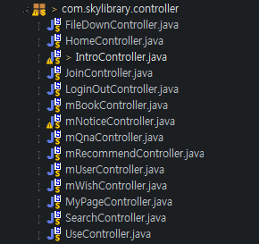
폴더 구조
Enjoy your stylish business and campus life with BIZCAM
하늘도서관
B
Model
View
Controller

Slide 41
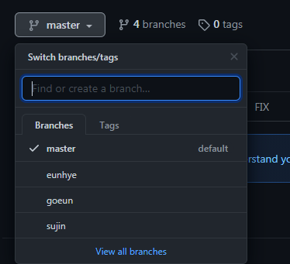
GitHub 브랜치 분류 기준
Enjoy your stylish business and campus life with BIZCAM
하늘도서관
B
master
실제로 서비스할 소스를 저장한 공간
eunhye
송은혜가 작업하는 공간
goeun
강고은이 작업하는 공간
sujin
박수진이 작업하는 공간

Slide 42
GitHub 브랜치 분류 기준
Enjoy your stylish business and campus life with BIZCAM
하늘도서관
B
master
실제로 서비스할 소스를 저장한 공간
eunhye
송은혜가 작업하는 공간
goeun
강고은이 작업하는 공간
sujin
박수진이 작업하는 공간
개별 작업
추가된 클래스, 서블릿, AJAX등
개인 브랜치에서 작업(Commit)
코드 리뷰
master 에 병합하기 전 추가된
코드를 팀원과 확인
저장소 반영
단위 별 코드 리뷰를 통과한
코드를 master 에 병합(Merge)

Slide 43
Team B
시연
[디지털 컨버전스]자바 안드로이드 웹 & 앱 개발자 A 과정

Slide 44

시연
Enjoy your stylish business and campus life with BIZCAM
하늘도서관
B

Slide 45
Team B
Q&A
[디지털 컨버전스]자바 안드로이드 웹 & 앱 개발자 A 과정

Slide 46
Team B
THANK YOU
[디지털 컨버전스]자바 안드로이드 웹 & 앱 개발자 A 과정

